Slide 1
Презентация на тему:
« Талисманы Олимпийских игр-
Сочи -2014г»
МДОУ,д/с «Березка»Саратовской обл.пос. Заволжский»
воспитатель Ямкова Т.Д.

Slide 2
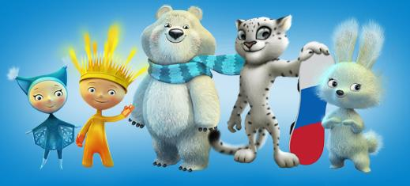
Желаем всем наград!
Желаем всем побед!
Пускай сияет всем
Олимпиады свет!

Slide 3
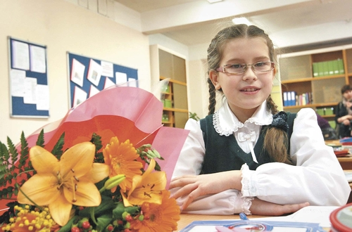
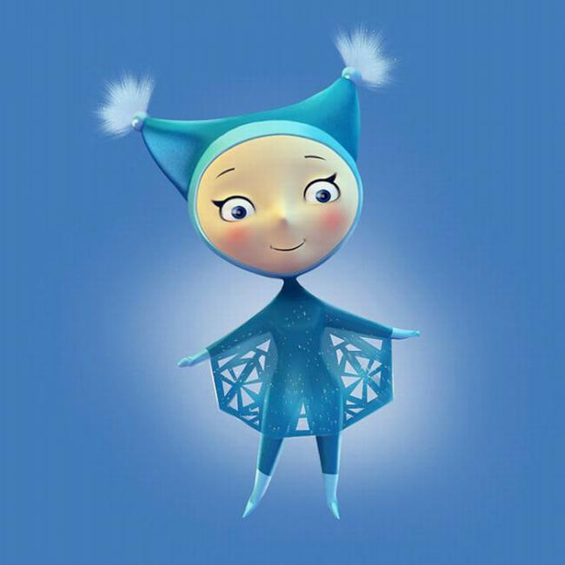
8-летняя Аня Жилинская – победительница конкурса идей талисманов XXII Олимпийских и XI Паралимпийских зимних игр в Сочи,является атором талисмана «Снежинки»
Снежинка прилетела на Землю на ледяной комете. У нее очень светлая кожа и выглядит она как кристаллик снега. Она очень любит танцевать, поэтому ее любимыми видами спорта стали коньки и фристайл – ведь на них можно также легко летать и кружиться вместе с другими снежинками!

Slide 4
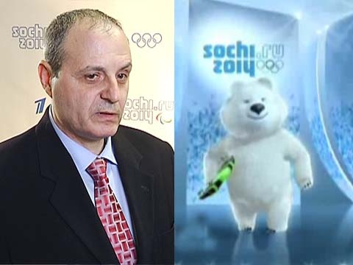
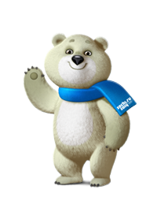
Олег Сердечный, автор талисмана мишки
Я – МИШКА ОЛИМПИЙСКИЙ
Желаю от души :
Чтоб штанги поднимали,
Толкали в даль ядро,
На ринге в поединке
Нам тоже повезло!
Среди тяжеловесов
Нам равных просто нет!
И от меня, от МИШКИ,
Всем пламенный привет!

Slide 5
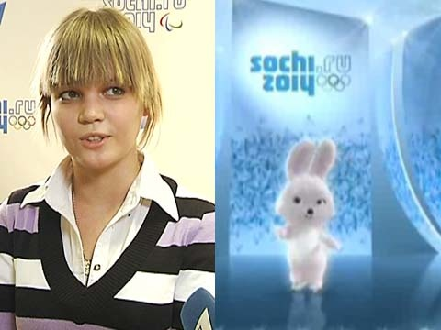
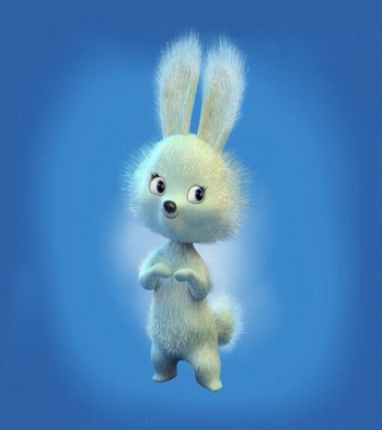
Я – ЗАЙЧИК –ПОБЕГАЙЧИК под елочкой скачу
На ОЛИМПИАДУ в СОЧИ спортсменов провожу
- Больших успехов в спорте! - в напутствие скажу.
- Прыгучести рекордной: в длину и в высоту,
Забегов самых быстрых, спортивную ходьбу.
Всем прыгунам – прыгучесть я заячью отдам,
В забегах на дистанции не будет равных нам!
Заплывов самых быстрых, в заездах не догнать!
И новые рекорды почаще совершать!!!
Сильвия Петрова ,автор талисмана Олимпийских игр в Сочи 2014г

Slide 6
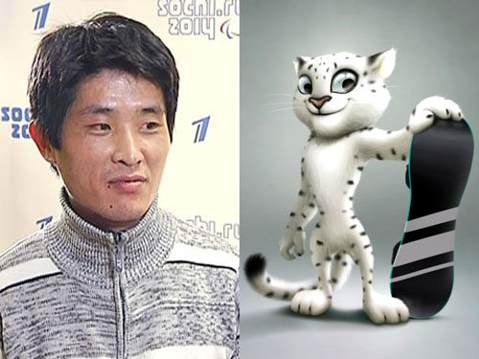
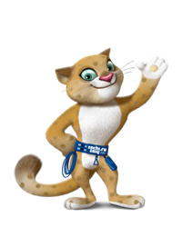
• Вадим Пак, автор талисмана Олимпийских игр,Сочи-2014г.
Я - смелый, шустрый, гибкий,
Проворный ЛЕОПАРД!
Желаю я спортсменам
Ни в чем не знать преград,
И «Сочинское « золото
В медалях все собрать!
Всю ловкость и сноровку
Во благо проявить
И множество рекордов
Вам новых совершить!
О всемирных играх в Сочи Рассказал им Леопард, И они все дни и ночи Состязаний чтут азарт.

Slide 7
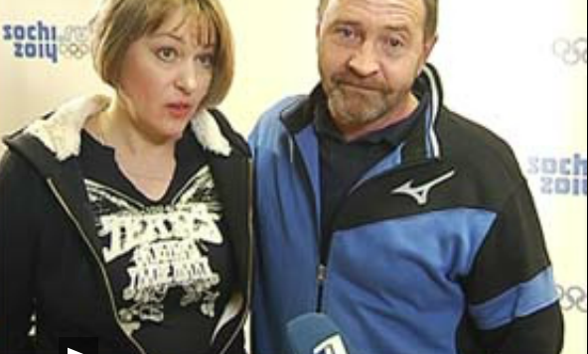
Авторы Солнечного Мальчика – москвичи Наталья Балашова и Алексей Маслин
Огненный мальчик прилетел на Землю с планеты, на которой всегда жарко. Поэтому у него янтарная кожа, искорки в огромных глазах и волосы, словно огненные всполохи. На Земле у него появились друзья, у которых огненный мальчик научился кататься на лыжах и играть в хоккей.

Slide 8
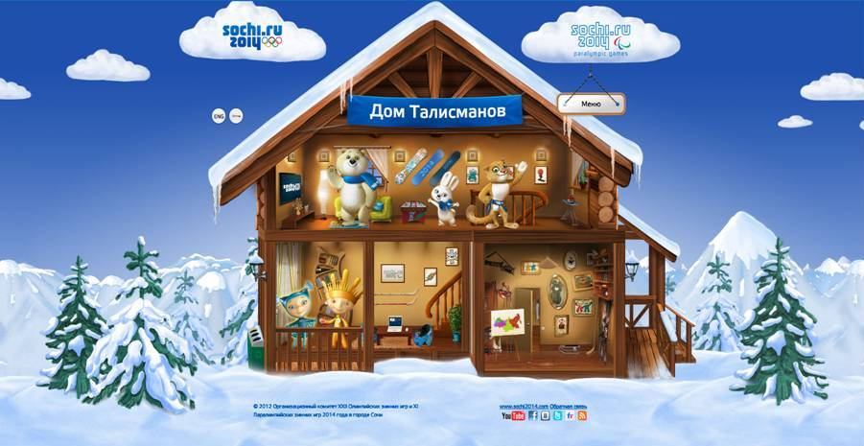
Талисманы игр спортивных
Олимпийцев берегут.
Блеск наград-у самых сильных.
Победителям салют!(Н.Бедная)

